Slide 1
Кукла Благополучница
Занятие провела:
Бакунова И.Н.
В старшей группе

Slide 2
Кукла-оберег
Тема сегодняшнего занятия «Кукла- Благополучница». А что вы знаете о русских народных куклах? Вы знаете, что с давних времен тряпичная кукла была традиционной игрушкой русского народа. Кукла была не просто игрушкой, а символом продолжения рода, залогом семейного счастья. Издревле тряпичные куклы делились на три вида:
обрядовые
игровые
обережные

Slide 3
Сегодня мы сделаем куколку «Благополучницу»
Раньше в каждом крестьянском доме было много таких кукол. Это была самая распространенная игрушка. Появляясь на свет, первое, что видел в своей люльке новорожденный ребенок, - это куклу-закрутку, которую к его рождению делала мать.
Женщина делала эту куклу, думая о своем будущем ребенке, желая ему светлой и легкой жизни. Бережно скручивая ткань, она как бы вкладывала в эту куклу любовь и ласку к своему ребенку, создавая своими руками тело куклы, руки, голову. Такую куклу мы
сегодня изготовим сами.

Slide 4
Процесс изготовления куклы можно разделить на несколько этапов:
- изготовление головы;
- заготовка рук куклы
- изготовление туловища

Slide 5
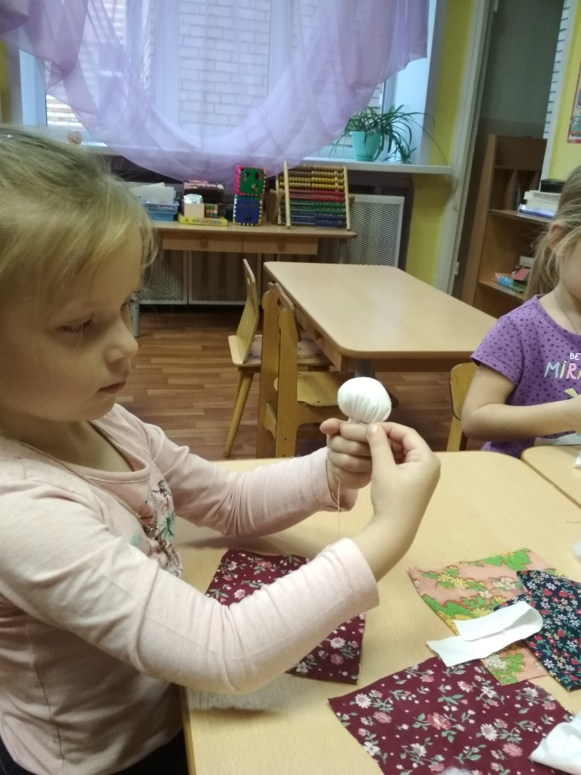
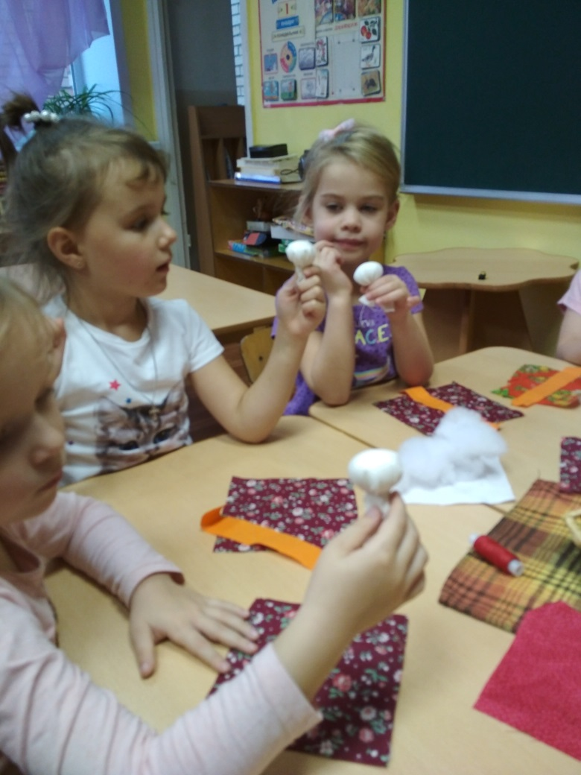
Делаем голову для куклы

Slide 6
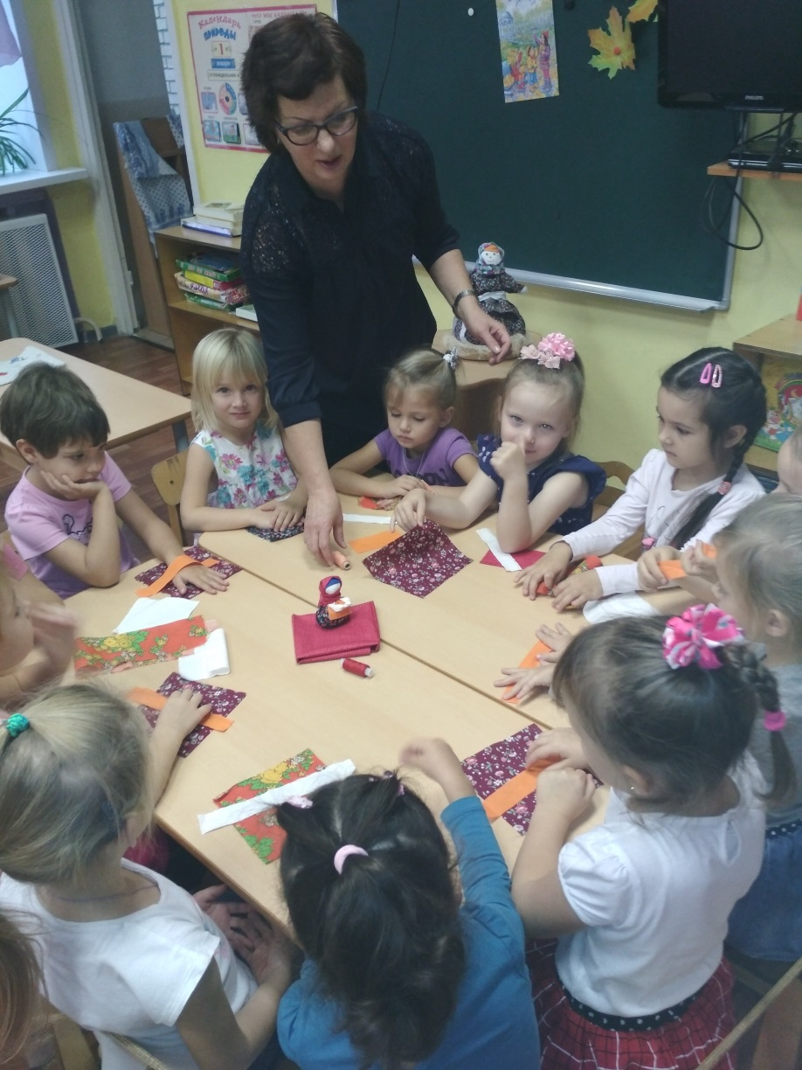
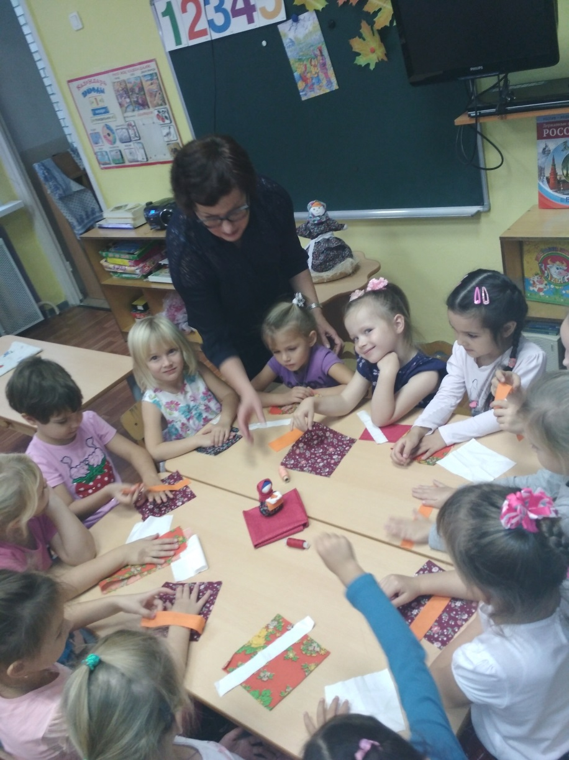
Делаем юбочку для куклы

Slide 7
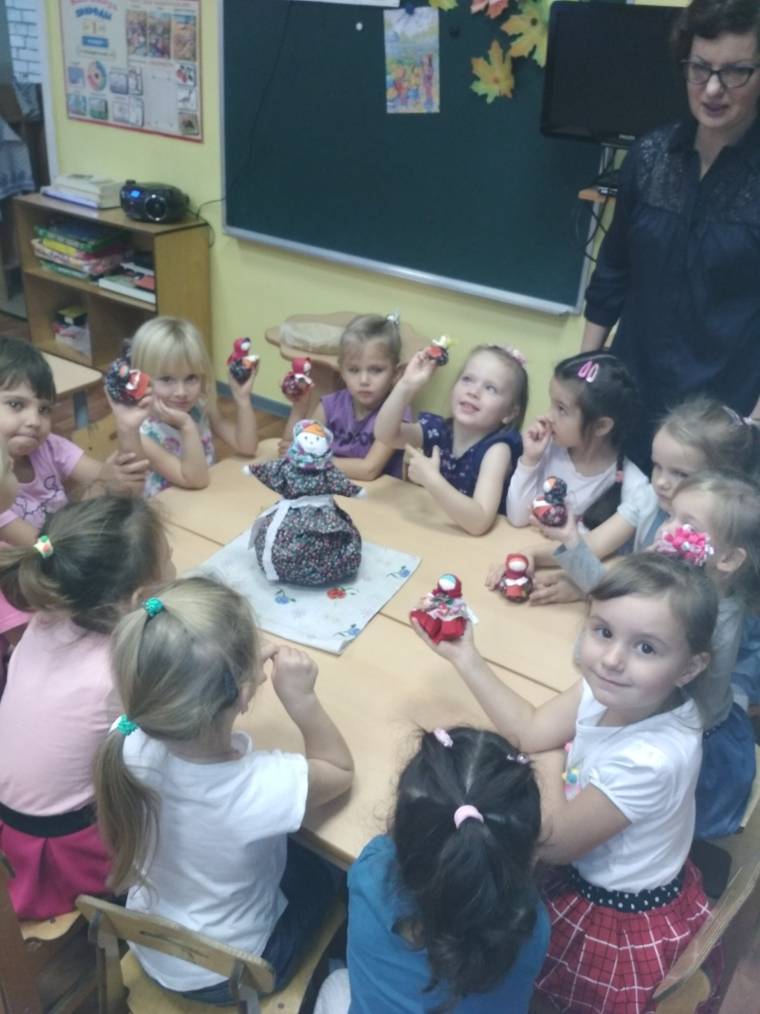
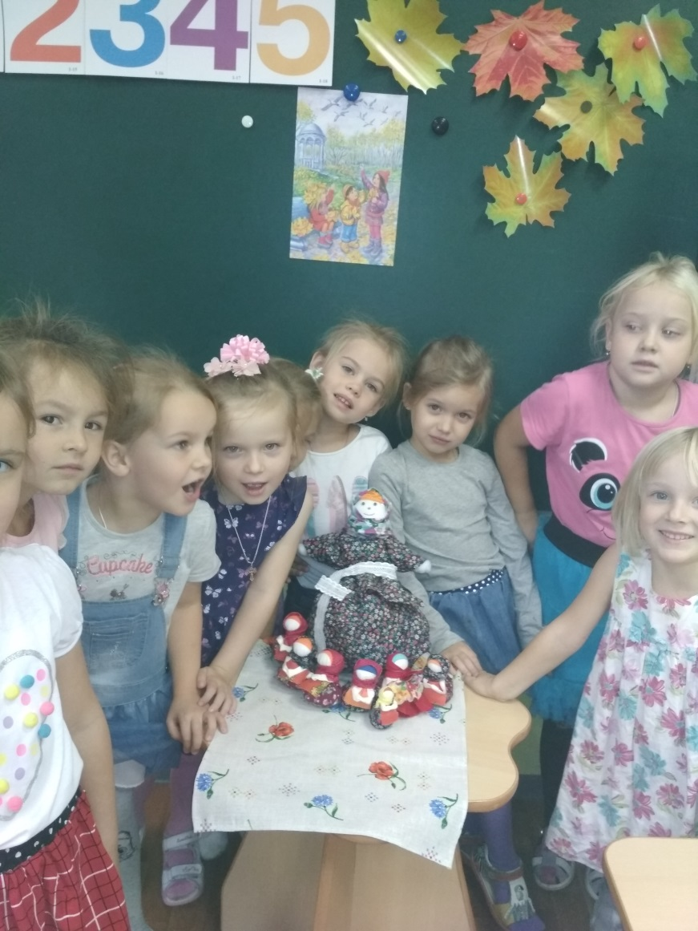
Кукла готова!

Slide 8
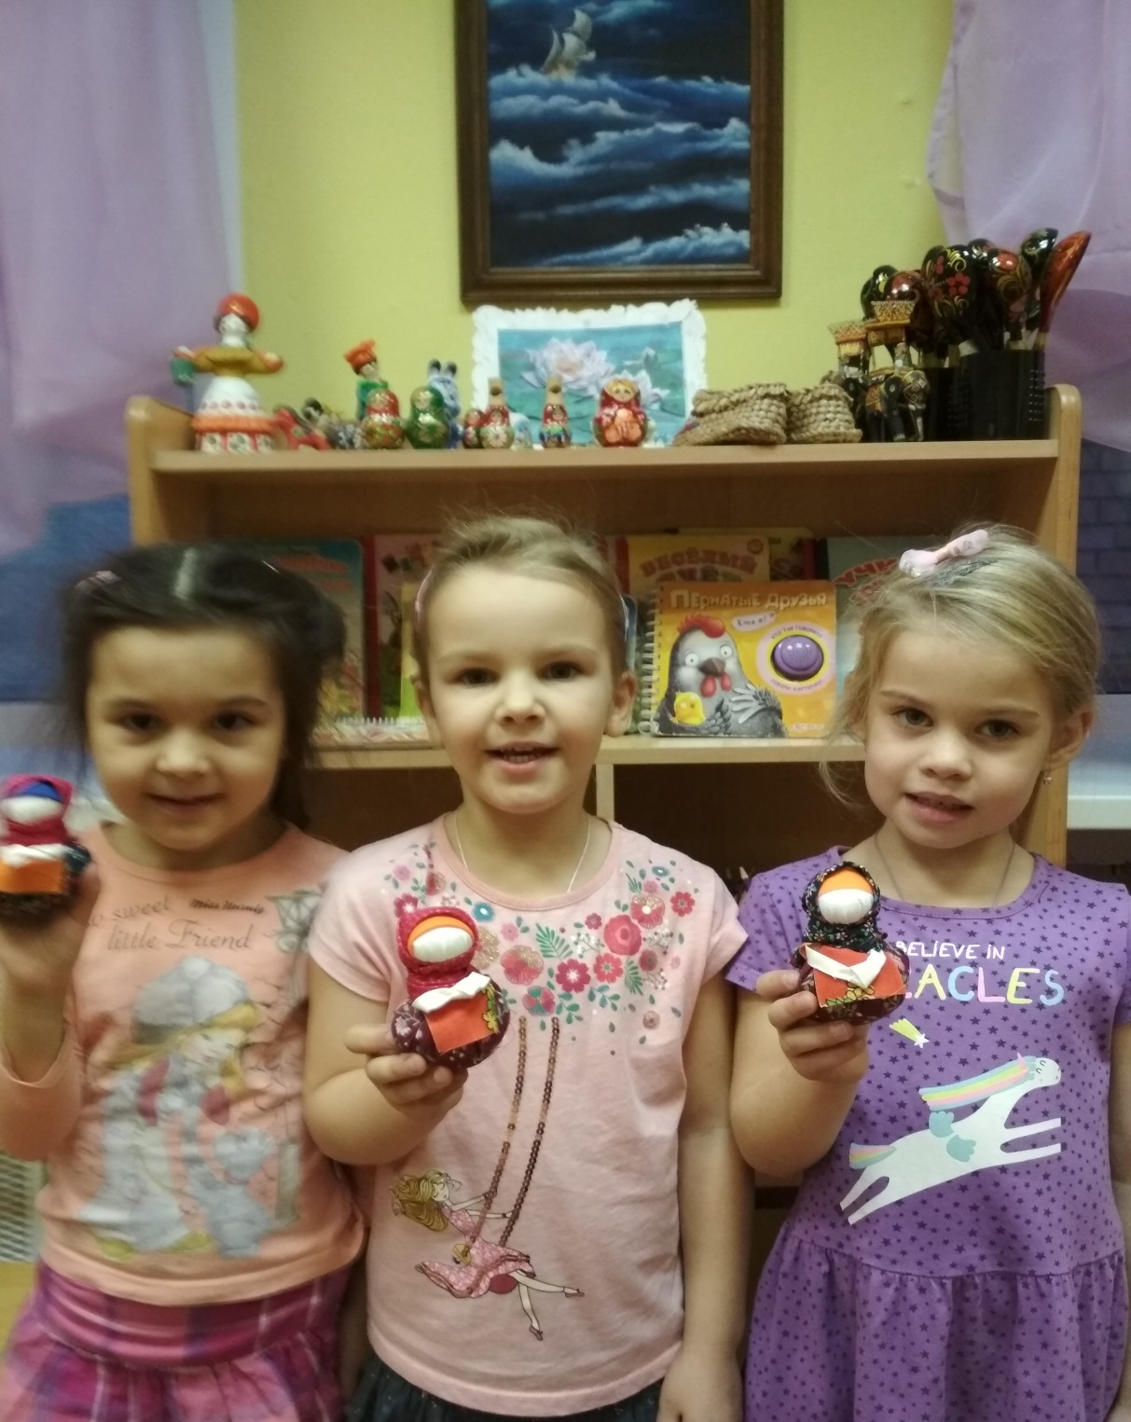

Slide 9
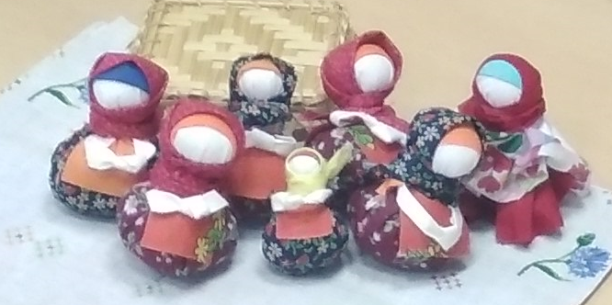
Спасибо за внимание

